Slide 1
На просторах Всемирной сети
4 апреля- Всемирный День интернета

Slide 2
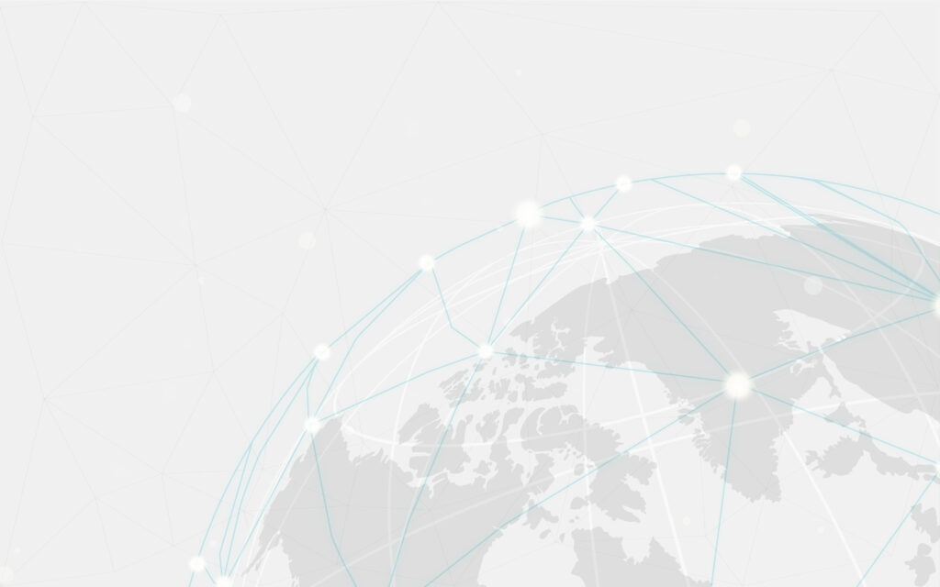
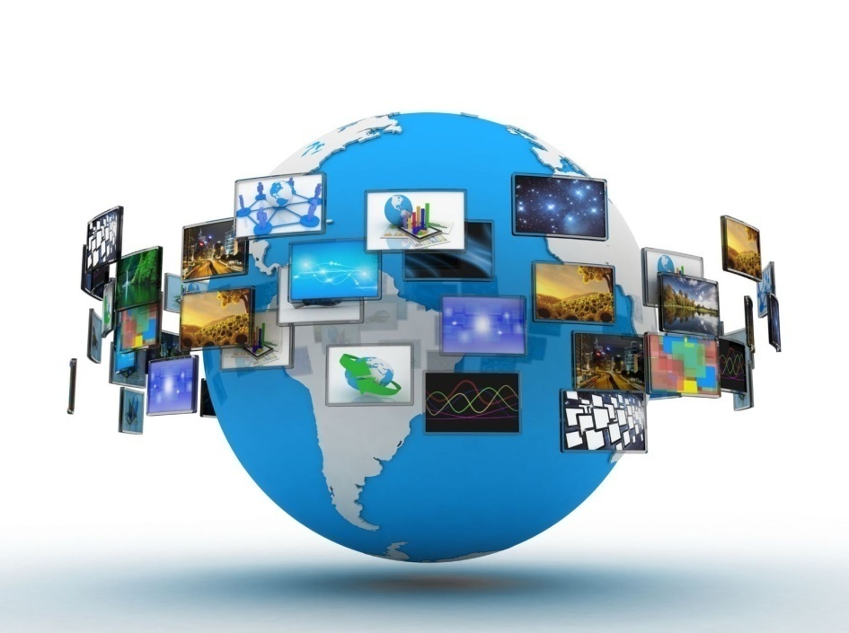
Введение
Интернет – всемирная паутина, жизнь без которой сейчас невозможна.
Источник: https://citatnica.ru/citaty/tsitaty-pro-internet-100-tsitat
Интернет стал неотделимой частью современной цивилизации. Он предоставляет широчайшие возможности свободного получения и распространения научной, деловой, познавательной и развлекательной информации.
Глобальная сеть связывает практически все крупные научные и правительственные организации мира, университеты и бизнес-центры, информационные агентства и издательства, образуя гигантское хранилище данных по всем отраслям человеческого знания.
Виртуальные библиотеки, архивы, ленты новостей содержат огромное количество текстовой, графической, аудио и видео информации.

Slide 3
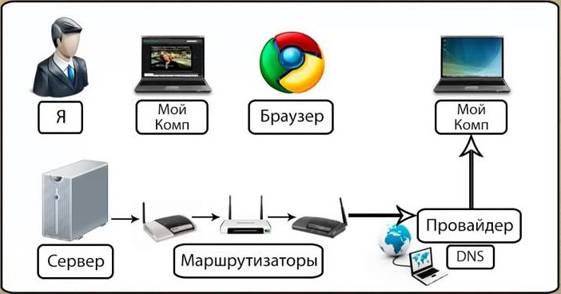
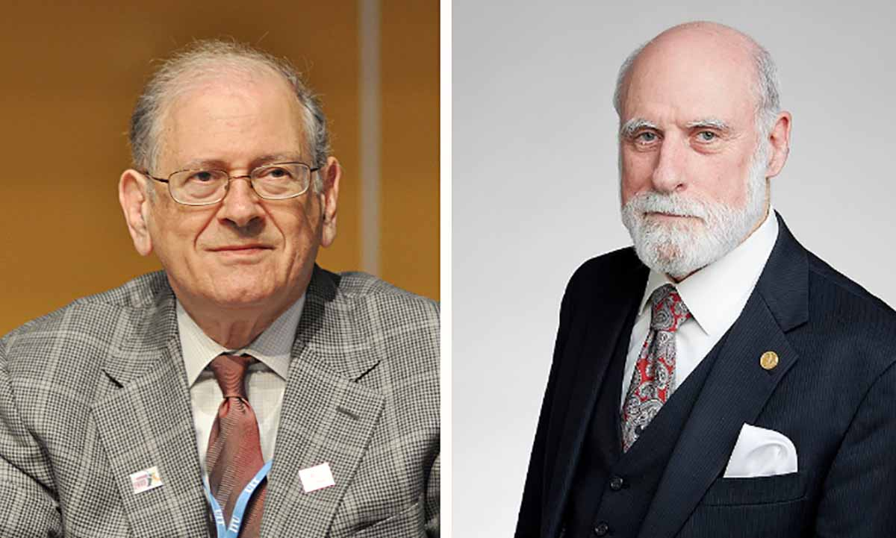
Что такое Интернет?
Как работает Интернет?
Интернет простыми словами – это собранные в единую сеть посредством удалённого соединения компьютеры с возможностью дистанционной передачи информации от одной машине к другой.
Синонимы термина «Интернет» — Всемирная сеть, Глобальная сеть, сеть или Всемирная паутина.
Браузер — это программа, которая помогает заходить в интернет и смотреть страницы сайта.
Самые распространенные браузеры: Google Chrome, Mozilla Firefox и Opera.
Роберт Эллиот Кан и Винтон Серф являются изобретателями протокола TCP/IP. В СМИ часто именуются "отцами интернета". Винтон Серф с 2005 года занимал в Google один из ключевых постов. Их так же можно назвать отцами любых компьютерных сетей, потому как они изобрели фундаментальный протокол, лежащий в основе передачи данных.
Запросы с устройства , обозначенные URL – адресами, передаются по сетевому оборудованию:
модемы,
маршрутизаторы,
коммуникаторы,
каналы связи к Серверу.

Slide 4
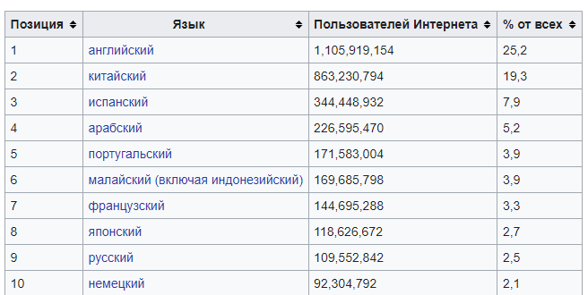
Языки в Интернете
Словарь компьютерных терминов и Интернет-сленга
Основными пользователями Интернета являются носители английского и китайского языков .
По количеству носителей русский язык занимает девятое место.
Сейчас существует словарь с несколькими тысячами терминов, связанных с интернетом.
Имеются словари интернет жаргона и интернет сленга.

Slide 5
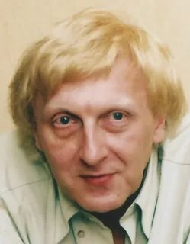
Интернет интересное
Зарождение Интернета
в СССР и России
1989 -рождение WWW. Тим Бернерс-Ли и Роберт Кейлио предложили "гипертекстовую" систему, запускающую современный Интернет.
Подключение к интернету в России связано с именем системного программиста Валерия Бардина и его коллег по Курчатовскому институту.
1993 - выпущен первый браузер Microsoft Windows.
1997 год создание яндекса, 1998 год создание гугла.
Аркадий Волож и Илья Сегалович создали поисковый механизм «Яндекс».
Первым повсеместно используемым смайликом был символ :-) который говорил о весёлом, игривом тоне высланного сообщения.
Интернет называют Глобальной сетью или Всемирной паутиной. Сегодня эти термины стали синонимами, в действительности же это разные понятия.
Под термином «Рунет» подразумевают сегмент Интернета, объединяющий русскоязычных пользователей.
Поисковая система «Яндекс» - у нее некоторые преимущества перед Rambler и Google – поиск осуществляется с учетом падежей и спряжений.
Интересна также история появления слова спам, которое берет своё начало от названия торговой марки мясных консервов «Spam», ставшей известной своей назойливой рекламой.

Slide 6
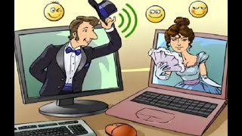
Сетевой этикет
Средства общения в сети Интернет
Сетевой этикет — это свод правил уважительного и корректного общения в Интернете. Он основан на принципах взаимного уважения, вежливости и внимания к деталям, его часто называют нетикетом.
Конечно, это не свод действующих законов, за нарушение которых можно поплатиться, но набор рекомендаций как стоит или не стоит вести себя онлайн.
Конференции
Чаты
Форумы
Электронная почта
Блоги
Социальные сети
ICQ (I Seek You)
Живое общение людей - это намного интереснее и полезнее!!!

Slide 7
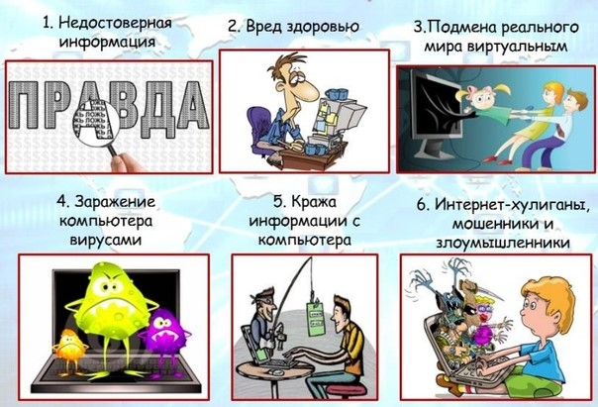
Возможности интернета
Вред и опасность интернета
Основными возможностями в интернете являются:
поиск информации,
обучение,
общение,
интернет-торговля,
развлечение,
заработок,
поиск информации.
Поиск необходимой и актуальной информации – одна из главных задач интернета. Здесь мы можем найти новости, книги, журналы, видео - и аудиофайлы и так далее. Причём найти информацию можно за разные периоды времени.
Интернет – полезная и нужная человеку вещь, главное – не забывать о возможном его вреде и пользоваться всемирной сетью с умом.

Slide 8
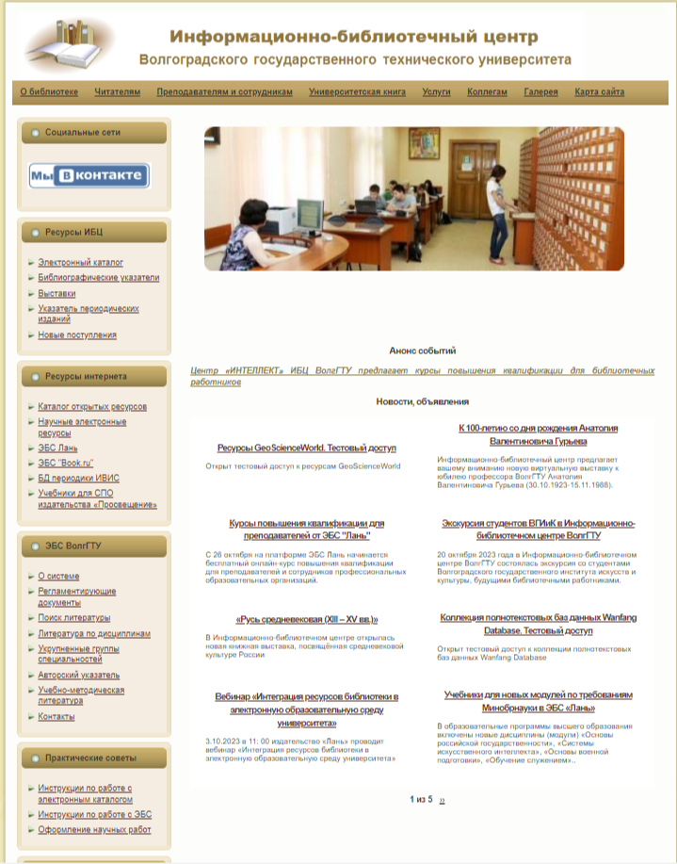
Код будущего в ВолгГТУ
Информационно-библиотечный центр сегодня
Проект «Код будущего» организован Минцифры России под эгидой федерального проекта «Развитие кадрового потенциала ИТ-отрасли» национальной программы «Цифровая экономика».
Оператором является Волгоградский государственный технический университет.
Особенностью программы является ее практико-ориентированный характер, заключающийся в использовании при обучении кейсов, подготовленных сотрудниками университета применительно к ключевым отраслям промышленности и экономики РФ.
За последнее десятилетие в ИБЦ произошли значительные события и перемены.
Активно внедряются новые способы обмена информацией,
создаются собственные информационные ресурсы,
развиваются информационные технологии и компьютеризация библиотечных процессов,
предлагается пользователям широкий спектр сервисов и услуг.

Slide 9
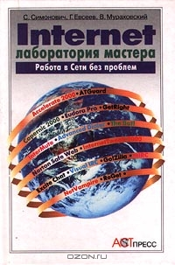
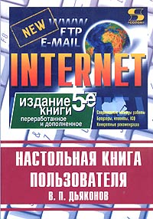
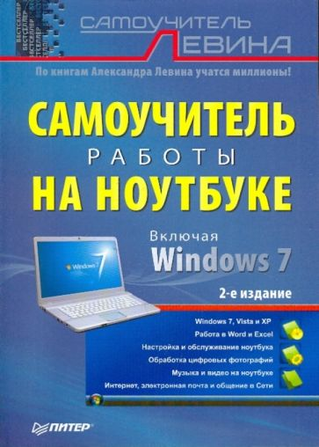
Книги из фонда ИБЦ ФПИК ВолгГТУ
Яремчук, С. А. Защита вашего компьютера от сбоев, спама, вирусов и хакеров на 100 % [Текст] / С. А. Яремчук. – Санкт-Петербург: Питер, 2007. - 288 с.
Симонович, С. В. Windows. Лаборатория мастера: Работа с компьютером без проблем [Текст] : практ. рук-во по эффективному использованию компьютера / С. В. Симонович, Г. А. Евсеев, А. Г. Алексеев. - Москва : АСТ-ПРЕСС, 2000. - 655 с.
Книга расскажет вам, как прятать ценную информацию от чужих глаз, подбирать пароли, восстанавливать потерянную информацию. На прилагаемом к книге диске имеются десятки программ, которые помогут надежно защитить ваш компьютер.
В книге рассмотрены практические задачи, регулярно возникающие при повседневной работе с компьютером, для решения которых недостаточно средств стандартной операционной системы.
Дьяконов, В. Internet [Текст] : Настольная книга пользователя / В. Дьяконов. - 3-е изд., перераб. и доп. - Москва : СОЛОН-Р, 2001. - 602 с.
Левин, А. Ш. Самоучитель работы на ноутбуке [Текст] / А. Ш. Левин. – Санкт-Петербург: Питер, 2009. - 683 с. - (Самоучитель Левина).
Все об Интернете: история, службы и современный уровень их развития, основные технологии и протоколы работы, модемы и прочие аппаратные средства, возможности в Интернете Windows 95/98/2000/XP, браузеры и клиенты электронной и прочее.
Книга Александра Левина - автора множества популярных самоучителей - посвящена работе на современных ноутбуках, оснащенных новейшей операционной системой Windows 10.

Slide 10
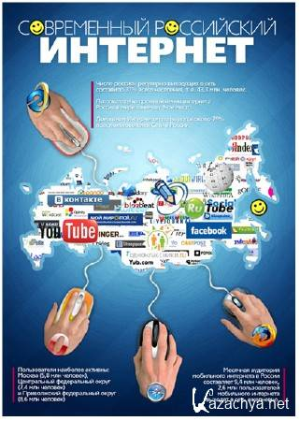
Стихи про Интернет
Вывод
Как узнать про все на свете?
Ну конечно, в ИНТЕРНЕТЕ!
Там музеи, книги, игры,
Музыка, живые тигры!
Можно все, друзья, найти
В этой сказочной сети!
Как не сбиться нам с пути?
Где и что в сети найти?
Нам поможет непременно
Поисковая система.
Ей задай любой вопрос —
Все, что интересно!
В миг ответ она найдёт
И покажет честно.
Сеть всемирной паутины Мир весь охватила. И сверх умная машина Жизнь всем упростила. На другой планеты край Или в дом соседний Можно непрерывно слать Кучу сообщений. Важнее достижения В науке точно нет, Чем наш вездесущий, Любимый интернет!
Интернет -
кладовая информации,
бизнес,
обучение,
развлечение,
отдых.
Интернет – общение в реальном времени,
хранилище файлов,
новые возможности с каждым днем.

Slide 11
Спасибо за внимание!
Ждём вас в фонде ФПИК
ИБЦ ВолгГТУ

